Slide 1
Разработка API и сопроводительная документация

Slide 2
API
API (Application programming interface) — это контракт, который предоставляет программа. «Ко мне можно обращаться так и так, я обязуюсь делать то и это».
Если переводить на русский, это было бы слово «договор». Договор между двумя сторонами, как договор на покупку машины:
обязанности покупателя — внести такую то сумму,
обязанность продавца — выдать машину.

Slide 3
API
Все используют слово «контракт». Так принято. К тому же это слово входит в название стиля разработки: Code first — сначала пишем код, потом по нему генерируем контракт
Contract first — сначала создаем контракт, потом по нему пишем или генерируем код
Мы же не говорим «контракт на продажу машины»? Вот и разработчики не говорят «договор». Негласное соглашение.

Slide 4
Типы API
Один из способов сортировки различных типов API-интерфейсов состоит в том, чтобы классифицировать их по двум основным группам:
API-интерфейсы веб-сервисов;
API веб-сервисов отправляют и получают сообщения через Интернет, используя HTTP для передачи запроса и ответа;
API веб-сервисов не зависят от языка;
API-интерфейсы собственных библиотек;
API-интерфейсы нативных библиотек, включают в себя добавление кода непосредственно в проект для желаемой функциональности;
API библиотек зависят от языка.

Slide 5
API нативных библиотек
API-интерфейсы нативных библиотек, относятся к библиотекам кода (например, JAR-файлам), которые разработчики добавляют непосредственно в свои проекты для обеспечения дополнительной функциональности с помощью классов или других функций, которые можно вызывать локально. При использовании нативных библиотечных API-функций, их можно выполнять в своем проекте, обычно без необходимости доступа к ресурсам в сети. API нативных библиотек требуют знания языка программирования, и, как правило, являются наиболее сложным типом API для документирования для технических писателей.

Slide 6
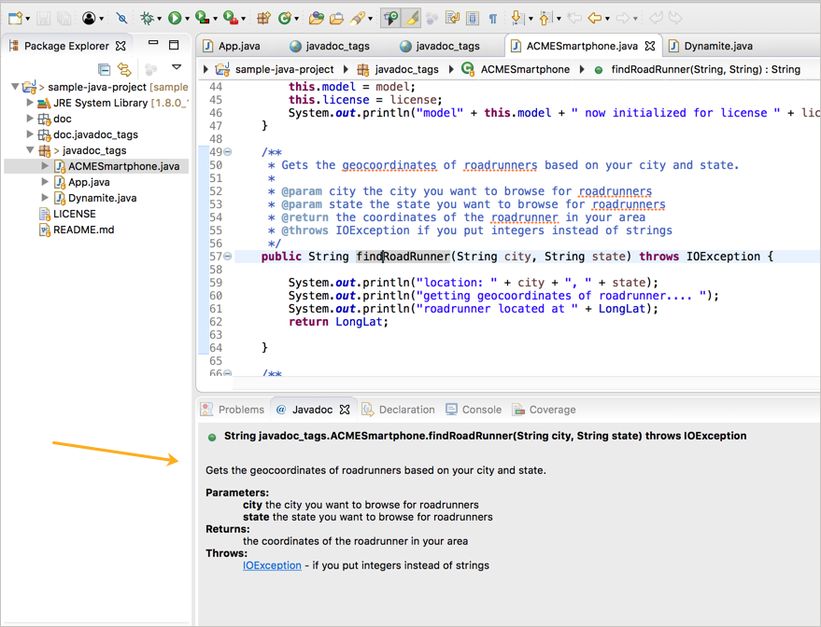

Slide 7
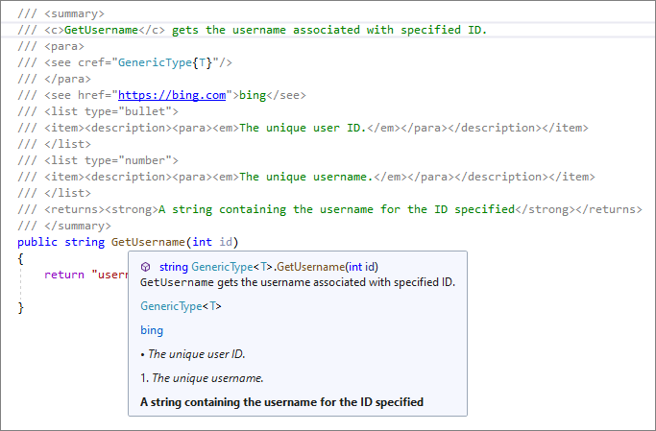

Slide 8
SOAP API
SOAP (Simple Object Access Protocol) API - это веб-сервисы, использующие строгий протокол XML для определения формата обмена сообщениями для запросов и ответов. SOAP характерен для финансовых API и регулируемых отраслей, хотя в значительной степени его заменили на REST. Как стандартизированный протокол, формат сообщения SOAP XML обычно определяется через файл WSDL (язык описания веб-служб), в котором указываются разрешенные элементы и атрибуты при обмене сообщениями. Файл WSDL является машиночитаемым и используется серверами, взаимодействующими друг с другом для облегчения связи.
Notes:
https://coderlessons.com/tutorials/kachestvo-programmnogo-obespecheniia/uznaite-soapui/soapui-wsdl

Slide 9
RPC-based API
RPС (Remote Procedure Call) API на основе RPC - это веб-сервисы, которые вызывают метод на удаленном сервере, доставляя закодированное сообщение через HTTP. Формат зашифрованного сообщения может быть XML для API-интерфейсов XML-RPC или JSON для API-интерфейсов JSON-RPC, но в обоих случаях сообщение, как и другие веб-службы, отправляется на удаленный сервер через HTTP. Методы на удаленных серверах могут быть написаны на любом языке программирования.

Slide 10
gRPC API
gRPC - это веб-службы, аналогичные API на основе RPC, в которых веб-служба вызывает функцию или выполняет процедуру на удаленном сервере; однако gRPC использует буферы протокола (указанные в файлах .proto), а не XML или JSON в качестве формата обмена сообщениями. Буфер протокола позволяет определять структуру данных и способ преобразования (сериализации) данных, которые будут использованы принимающим сервером. Буферы протокола легче и эффективнее, чем XML. API gRPC были разработаны Google и опубликованы как платформа с открытым исходным кодом.

Slide 11
REST API
REST (Representational State Transfer) - это веб-сервисы, которые позволяют отправлять запросы к ресурсам по URL-путям. Указывается операция, которую необходимо выполнить, с помощью пути (например, GET, CREATE, DELETE). Как и в случае с другими API веб-служб, запросы и ответы передаются через HTTP через Интернет, и серверы, принимающие запросы, не зависят от языка запроса (необязательно, чтобы он был определенным языком программирования). Ответы обычно возвращаются в формате JSON или XML. API REST имеют много разных путей (Endpoints) с различными параметрами, которые можно настраивать для определения желаемых результатов.

Slide 12
GraphQL API
GraphQL API - это веб-сервисы, разработанные Facebook, которые позволяют пользователям динамически запрашивать результаты, которые им нужны, по одному пути (конечной точке). GraphQL устраняет необходимость в нескольких URL-запросах или другой пост-фильтрации возвращаемых результатов, для получения нужного результата. Запрос извлекает только необходимые данные, что позволяет сделать запрос и ответ быстрым и конкретным.

Slide 13
API голосовых помощников
Такие API использует, например, Яндекс.Станция. Эти API создаются в облаке и вызываются на основе обработки голосовых команд на языке пользователей. Это тот случай, когда API работают за кулисами в облаке, и разработчики создают код (такой как лямбда-функция - облачные вычисления), который обрабатывает входящие запросы, отправленные из API голосового помощника.

Slide 14
Потребность в документации
Несмотря на разнообразие API, определяющей характеристикой почти всей документации для разработчиков является то, что она включает документирование какого-то типа API. Вот почему «документация по API» и «документация для разработчиков» используются как синонимы. API облегчают жизнь разработчикам (которые используют API), потому что API выполняют функции или другие задачи более эффективными способами.

Slide 15
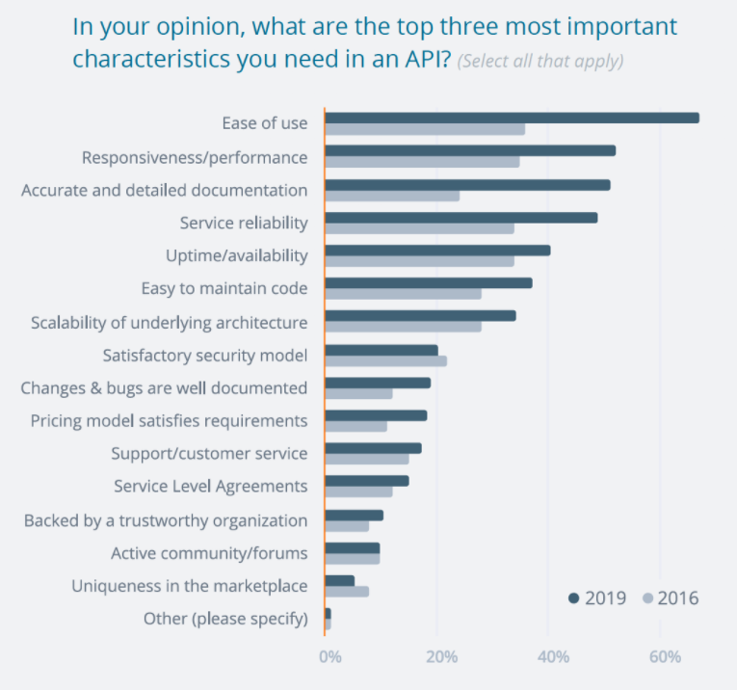

Slide 16
Потребность в документации
Опрос показал, что полная и точная документация играет огромную роль для разработчиков

Slide 17
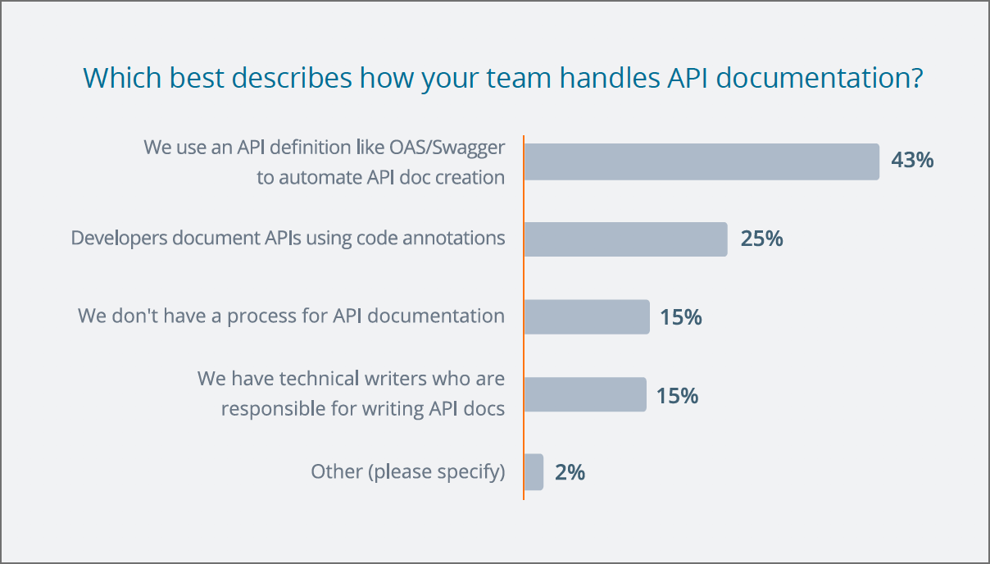

Slide 18
REST (Representational State Transfer) использует HTTP в качестве протокола передачи данных для запросов и ответов. Однако, в отличие от SOAP, REST является архитектурным стилем, а не стандартным протоколом. Вот почему REST API иногда называют RESTful API - REST - это общий стиль, которому следует API.
API-интерфейс RESTful может не соответствовать всем официальным характеристикам REST, указанным доктором Роем Филдингом, который впервые описал эту модель. Следовательно, API являются «RESTful» или «REST-подобными». (Некоторые разработчики настаивают на использовании термина «RESTful», когда API не соответствует всем характеристикам REST, но большинство людей просто называют их «REST API»)

Slide 19
REST
В архитектурном стиле нет ограничений XML в качестве формата сообщения. API REST могут использовать любой формат сообщений, который хотят использовать разработчики API, включая XML, JSON, Atom, RSS, CSV, HTML и другие.
Несмотря на разнообразие параметров формата сообщений, большинство API REST используют JSON (нотацию объектов JavaScript) в качестве формата сообщений по умолчанию. Они используют JSON, потому что он обеспечивает легкий, простой и более гибкий формат сообщений, который увеличивает скорость связи. Облегченная природа JSON также позволяет выполнять сценарии мобильной разработки и легок для парсинга в Интернете с помощью JavaScript.

Slide 20
REST
REST фокусируется на ресурсах, доступ к которым осуществляется по URL
Ресурсы, как правило, являются разными типами информации. Вы получаете доступ к ресурсам через URL (Uniform Resource Locators), так же как переход к URL-адресу в вашем браузере позволяет подключиться к информационному ресурсу. URL-адреса сопровождаются методом (GET, POST, …), который указывает, как вы хотите взаимодействовать с ресурсом.

Slide 21
REST Endpoints
Вот пример, как выглядит ресурс:
http://apiserver.com/homes?limit=5&format=json
Конечная точка показывает весь путь к ресурсу. Однако в документации вы обычно разделяете этот URL на более конкретные части:
Базовый путь (базовый URL или хост) относится к общему пути для API. В приведенном выше примере базовый путь - http://apiserver.com;
Отношение конечной точки к конечному пути этой точки. В приведенном примере это /homes;
?limit=5&format=json часть конечной точки содержит параметры строки запроса для этой точки.
В приведенном выше примере конечная точка получит ресурс «homes» и ограничит результат до 5 домов. Будет возвращен ответ в формате JSON.

Slide 22
REST Endpoints
Tip: Отношения между ресурсами и методами часто описывается в терминах «существительные» и «глаголы». Ресурс - это существительное, потому что это объект или вещь. Глагол - это то, что вы делаете с этим существительным. Объединяя существительные с глаголами, вы формируете язык REST.

Slide 23
REST Specification
Важным аспектом API REST, особенно в контексте документации, является то, что они не используют файл WSDL для описания элементов и параметров, разрешенных в запросах и ответах.
Некоторые формальные спецификации - например, OpenAPI и RAML - были разработаны для описания API REST. Когда вы описываете свой API с использованием спецификации OpenAPI или RAML, инструменты, которые могут читать эти спецификации (например, Swagger UI), будут генерировать вывод интерактивной документации.

Slide 24
OpenAPI Specification
Чтобы лучше понять спецификацию OpenAPI, давайте взглянем на некоторые выдержки из спецификации.
Официальное описание спецификации OpenAPI доступно тут:
https://github.com/OAI/OpenAPI-Specification
Элементы OpenAPI - это paths, parameters, responses и security. Каждый из этих элементов является объектом JSON, который содержит свойства и массивы.

Slide 25
OpenAPI Specification
В OpenAPI вместо XML существует набор объектов JSON с определенной схемой, которая определяет их наименование, порядок и содержимое. Этот файл JSON (часто выражается в YAML вместо JSON) описывает каждую часть API. Описывая API в стандартном формате, инструменты публикации могут программно анализировать информацию об API и отображать каждый компонент в стилизованном интерактивном виде.

Slide 26
paths:
/pets:
get:
summary: List all pets
operationId: listPets
tags:
- pets
parameters:
- name: limit
in: query
description: How many items to return at one time (max 100)
required: false
schema:
type: integer
format: int32
responses:
'200':
description: An paged array of pets
headers:
x-next:
description: A link to the next page of responses
schema:
type: string
content:
application/json:
schema:
$ref: "#/components/schemas/Pets"
default:
description: unexpected error
content:
application/json:
schema:
$ref: "#/components/schemas/Error"

Slide 27
OpenAPI Specification example
Это формат YAML, взят из Swagger PetStore
Вот что значат объекты в этом коде:
/pets - конечна точка path;
get - HTTP метод;
parameters - список параметров конечной точки;
responses - список ответов на запрос
200 - HTTP код статуса
$ref является ссылкой на другую часть реализации, где определяется ответ (в components). OpenAPI имеет много $ref ссылок, подобных этой, чтобы сохранить код в чистоте и облегчить его повторное использование.

Slide 28
Swagger as OAS Implementation
Swagger Editor
Онлайн-редактор, который проверяет документацию OpenAPI на соответствие правилам спецификации OpenAPI. Редактор Swagger помечает ошибки и дает советы по форматированию.
Swagger UI
Веб-фрэймворк (на GitHub), который анализирует документ в спецификации OpenAPI и создает веб-страницу интерактивной документации. Swagger UI - это инструмент, который превращает спецификацию в подобный Petstore-сайт

Slide 29
More examples with documentation
Посмотрим на другие реализации документации по OAS:
Reverb
Watson Developer Cloud
The Movie Database API
Intermedia Extend API

